Slide 1

E-actividades para una educación Híbrida de calidad e inclusiva
Mgter. Fabiana Gilardoni
Mgter. Marta Davalo

Slide 2
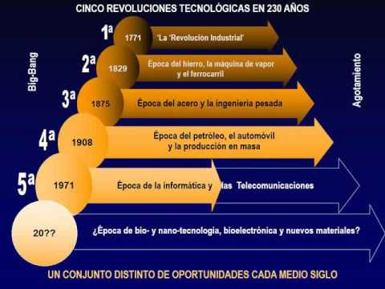

Slide 3
Educación a distancia
Distanciamiento físico.
No hay necesidad de internet
Necesidad de tutorías o apoyo estudiantil .
Aprendizaje independiente .
Comunicación es bidireccional mediante llamadas telefónicas o mensajes de correo electrónico
Gestión del tiempo.
Utilización de medios electrónicos multimedia CD.
Se entregan de forma presencial.
Enfoque tecnológico.
Diversas formas de evaluación.
Presencial en centros de apoyos o en la misma universidad.
Alcance masivo se apoya en recursos como la radio y la televisión.

Slide 4
Educación virtual
Ofrece la solución al tiempo el transporte, el espacio geográfico.
Requiere internet
Permite el autoaprendizaje.
Comunicación entre el tutor y los alumnos asincrónica.
Los estudiantes muy pocas veces coinciden con el docente.
El estudiante consulta por diferentes medios.
El estudiante maneja su ritmo de trabajo.
Los estudiantes pueden descargar los materiales y subir actividades.
Aprendizaje flexible.
El tutor puede monitorear el proceso del estudiante por medio de la plataforma.
Cuenta con herramientas interactivas.
El aprendizaje es individualizado y colaborativo
Fácil acceso de materiales.
Autonomía del estudiante.
La comunicación se da a través de la plataforma o por correo electrónico.
Los docentes elaboran documentos bases que guían el aprendizaje.

Slide 5
Educación en línea
Modalidad que ofrece un plan de estudios interactivo.
Requiere de equipo y conexión a internet .
Cuenta con herramientas interactivas.
Novedoso proceso de enseñanza y aprendizaje.
Se usan actividades en tiempo real o videoconferencias.
Profesor y estudiantes coinciden con el horario .
El distanciamiento físico no impide la realimentación entre quienes participan.
Enfoque socio-constructivista.
La interacción ocurre entre estudiantes y docentes también entre los mismos estudiantes .
Horario flexible.
Promueve el aprendizaje independiente .
Diversas técnicas de debate, foros.
Clases sincrónicas.
Utiliza nuevos medios digitales
Alcance masivo e ubicuo.
Favorece la inclusión social
Cada grupo de estudiantes dispone de un tutor online
Autoevaluación la co-evaluación incluso se aplica evaluación presencial de manera oral.

Slide 6
Educación en línea
No es exclusivamente tecnológica
Interactúan docentes – estudiantes – recursos - contenidos
Recrear espacio de aprendizaje con tecnología disponible
Aprendizaje horizontal

Slide 7


Aprendizaje Hibrido
Modelo Mixto
Modelo Hibrido
Modelo Blended Learning
Encuentros sincrónicos
Encuentros asincrónicos

Slide 8
Actividades
Diseñadas por el docente
Secuencia didáctica
Coherencia
Continuidad
Articulación

Slide 9
Desafíos para implementar un modelo Híbrido
Fortalecer habilidades docentes
Uso de metodologías de enseñanza para aprendizaje activo
Tecnologías para desarrollo de habilidades y autonomía
Plataforma para centralizar la información

Slide 10
Evaluación formativa
Retroalimentación

Slide 11
Beneficios de la educación Híbrida
Personalización de la enseñanza
Aprendizaje más integrales y significativos
Estudiantes motivados e involucrados en sus aprendizajes
Favorece la inclusión

Slide 12
Implementación para el éxito
Asinccrónico
Habilidades de orden inferior: Recordar y Comprender.
Conoce nuevos contenidos: videos, audios, lecturas, breves ejercicios, anotan dudas.
Sincrónico
Habilidades de orden superior y siglo XXI: Analizar, crear, resolver problemas, evaluar.
Llega a la clase conociendo el 80% del contenido.
Profesor retroalimenta, explica, profundiza temas, etc. Trabajo colaborativo.
Aula Invertida

Slide 13
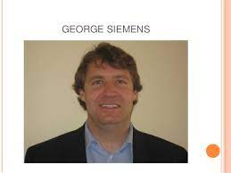
El conectivismo – Una teoría para la Era Digital
Es una teoría del aprendizaje para la era digital, que toma como base el análisis de las limitaciones del conductismo, el cognitivismo y el constructivismo, para explicar el efecto que la tecnología ha tenido sobre la manera en que actualmente vivimos, nos comunicamos y aprendemos.

Slide 14
El conductismo, el cognitivismo y el constructivismo son las tres grandes teorías de aprendizaje utilizadas más a menudo en los ambientes instruccionales.
Estas teorías, sin embargo, fueron desarrolladas en una época en la que el aprendizaje no había sido impactado por la tecnología.
En los últimos veinte años, la tecnología ha reorganizado la forma en la que vivimos, nos comunicamos y aprendemos.

Slide 15
El conectivismo es la integración de los principios explorados por las teorías del caos, redes neuronales artificiales, complejidad y auto-organización.

Slide 16
Concibe el aprendizaje
El aprendizaje es un proceso que ocurre dentro de una amplia gama de ambientes que no están necesariamente bajo el control del individuo.
Concibe el aprendizaje como un proceso de producto.
Es aprendizaje en red.
Se aprende en el caos.
Considera las conexiones y no el contenido como punto de partida para el aprendizaje.
Pretende explicar los cambios producidos en la era del conocimiento por las TIC.
El proceso de aprendizaje no ocurre solo en el individuo, sino que es un proceso de la sociedad y las organizaciones.
El conocimiento se construye con otros.
Aprendizaje autónomo.

Slide 17
Principios del conectivismo
El conocimiento puede residir en artefactos no en humanos.
Conocimiento en base a redes.
Conocimiento actualizado.
Diversidad de opiniones de comunidades virtuales.

Slide 18
Sociedad de la Información y Comunicación
Aprendizaje basado en la creatividad y la innovación para responder a las necesidades laborales del mundo actual: tareas de interactuación – que piense sea creativo y se conecte con otras – como parte del trabajo creativo y fenómeno global.
Formar profesionales con pensamiento crítico, abiertos al aprendizaje y formación continua porque el conocimiento tiene poca vigencia o un período de vida corta o se torna obsoleta.
Discernir sobre la relevancia de la información para tomar decisiones.
Transferir los conocimientos a otros espacios concretos de la vida profesional.
Dejar atrás los modelos de aprendizaje tradicionales.

Slide 19
Demandas de la Sociedad Actual
Prepararlos para enfrentar retos y desafíos.
La inteligencia no esta dentro de la cabeza, sino que la inteligencia existe en las redes sociales y tecnológicas de las cuales los estudiantes son miembros y conforman un ecosistema o red de conocimiento. Enriquecimiento mutuo, conocimiento distribuido.
Crear objetos digitales.

Slide 20
Rol del Docente
Profesor conector
Guía dentro del caos
Facilita, asesora, demuestra
Curador de contenido
Gestor de contenido
Creativo
Orientador de fuentes confiables

Slide 21
Rol del estudiante
Centro del aprendizaje
Evalúa y valida la información
Toma decisiones
Hace conexiones
Pensamiento crítico y reflexivo
Colabora
Organiza y publica
Comunica

Slide 22
E-actividades
Si las actividades son presentadas, realizadas o transferidas a través de la red, entonces la podemos considerar como e-actividades (Cabero y Román 2006)
Concepto de e-actividades

Slide 23
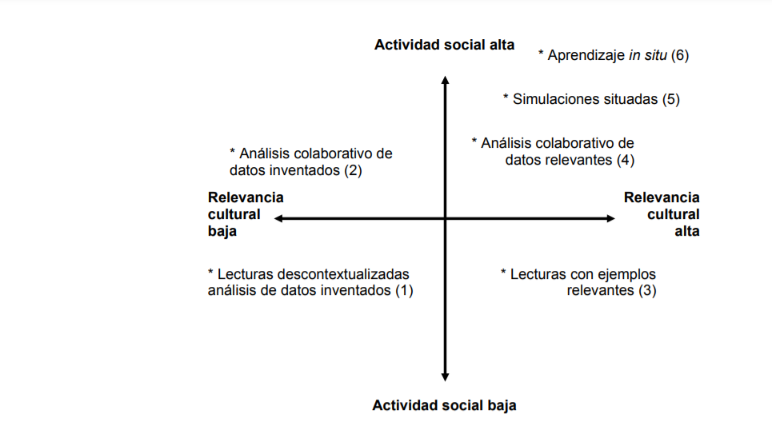
Derry, Levin y Schauble, 2005, Citado por Díaz Barriga, 2003

Slide 24
Actividades a realizar en la formación virtual (Cabero ).

Slide 25
E-learning
Enseña
Diseña actividades
E-actividades
En el entorno
Experiencia
Aprende
Buscar el equilibrio

Slide 26
E-actividades
Aprendizaje activo
Constituyen un marco de interacción en línea
Secuencia de aprendizaje anclada en la colaboración y diálogo
Proponer actividades situadas

Slide 27

Preguntas didácticas para planificación y diseño de las e-actividades
Qué actividad
Cómo
Con qué herramienta
En qué tiempo
Secuencia de la misma

Slide 28
¿Cómo diseñar las e-actividades?
Guías claras
Diferentes grados de dificultad
Secuencia didáctica – actividades auténticas

Slide 29
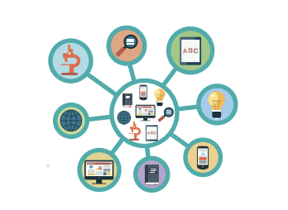
Saberes o competencias que desarrolla
Simples o complejas
Cuál o cuáles
Cuál o cuáles
Cuáles
Herramientas Digitales
Cuál o cuales organización didáctica
E- ACTIVIDADES
Contenidos
Tiempo
Agrupamiento
Espacio
Evaluación
Word
Power Point

Slide 30
Cómo diseñar las e-actividades
Diferentes grados de dificultas
Estudiante asuma nuevos desafíos
Que construya aprendizaje individual y colaborativo
Guías claras
Cronograma claro
Secuencia didáctica
Que posibiliten y potencien la tarea
Guiar al estudiante en la actividad
El tema que desarrollará,
La herramienta a utilizar
Explicar todas las pautas de presentación
Especificar cómo será evaluado
Dinámica de implementación . ejemplificar

Slide 31
Tiempo
Fecha de entrega
Flexibilizar la fecha de entrega
Considerar tiempo del proceso de lectura
Tiempo de construcción de la actividad 6 a 8hs semanales
Espacio de consultas semanales (foro de dudas y consultas)

Slide 32
Clasificación de e-actividades
Micro e-actividades
Simples
Duran poco tiempo
Macro e-actividades
Más complejas
Duran más tiempo
Individuales
Menor demanda cognitiva
Foros – responder preguntas – completar material interactivo- etc.
Mayor demanda cognitiva
Actividades situadas: Resolución de problemas- estudio de casos- ensayos- mapas conceptuales- proyectos- investigación-etc.
Individuales/grupales

Slide 33
Tipos de e-actividades
Investigación o resolución de problemas
Individuales o pequeños grupos.
Plantean una situación real significativa.
De síntesis y análisis
Organizar los nuevos conocimientos.
Relacionar con conocimientos
Orientadas a indagar.
Blog – estudio de casos- proyectos- simulaciones- trabajo de campo.
Generalmente individuales.
Mapas conceptuales – esquemas de contenido- líneas del tiempo- infografías- resumen crítico- dípticos –etc.

Slide 34
Interacción y comunicación
Compromiso y responsabilidad hacia el otro.
Construcción colectiva del conocimiento.
Foros – lluvias de ideas- encuesta de grupos- etc.
Reflexión
Permiten la reflexión crítica.
Activan experiencias previas.
Ayudan a internalizar conocimiento significativamente.
Pertinentes para discusión, argumentación, fundamentación, etc.
Diario reflexivo- portafolio- PLE- lecturas dirigidas- autoevaluación.

Slide 35

E-actvidades
Diferentes formatos y lenguajes
Creador de conocimiento
Textos, videos, infografías, etc.
Aprendizaje Colaborativo

Slide 36
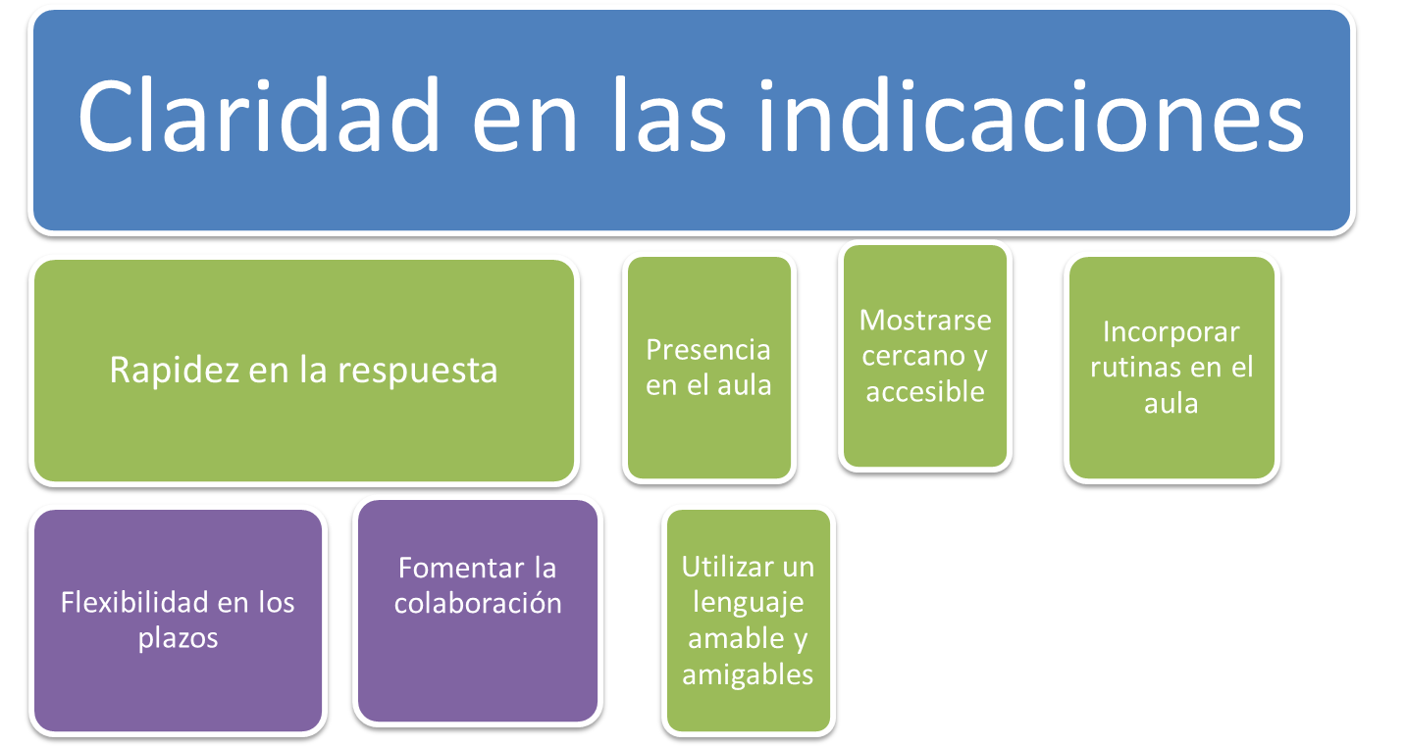
Recomendaciones para e-actividades

Slide 37
Muchas gracias!!

